Slide 1

ARIT-MAT
Universidade do Minho Licenciatura em Engenharia Informática
3º Ano
Laboratórios de Informática IV
Ana Almeida
Bruno Pereira
João Mano Patrícia Rocha

Slide 2
Índice
Introdução
Apresentação do Caso de Estudo
Planificação
Especificação de Requisitos
Modelação do Produto
Implementação
Decisões Metodologias
Ferramentas
Arquitetura
Conclusão
Notes:
Iniciaremos a apresentação com uma introdução ao projeto em questão, de seguida é explicitado o caso de estudo que levou à origem deste projeto. Será apresentada a planificação estipulada e o processo de construção da mesma, posteriormente serão abordados os requisitos identificados do projeto.
Numa fase seguinte serão apresentados os modelos construídos durante a modelação do Arit-Mat e abordada a implementação do mesmo, ou seja, serão explicitadas as metodologias e ferramentas utilizadas e, por fim, apresentada a arquitetura do produto.
Concluir-se-á a apresentação mencionando alguns aspetos que achamos relevantes sobre o projeto.

Slide 3

Introdução
Origem
Necessidade de apoio ao ensino pedagógico
Objetivo
Construção de um produto que ultrapasse determinadas lacunas do sistema de ensino atual
Notes:
O Arit-Mat surgiu da necessidade de um melhor sistema de apoio ao ensino pedagógico dos temas matemáticos de soma e subtração.
Para construir um produto com qualidade e que correspondesse ao pretendido, preenchendo algumas lacunas existentes no sistema de ensino tradicional, como a disponibilidade e o acesso à educação entre outras, foi seguido um modelo de desenvolvimento de software bem definido, o modelo cascata.

Slide 4
Caso de Estudo
Motivação
Falta de interesse/motivação
Dificuldades de aprendizagem
Défice de acompanhamento
Público Alvo
Alunos do ensino básico
Objetivos
Criar um produto estimulante, interativo e dinâmico de acompanhamento externo à sala de aula
Notes:
Tal como já foi referido, o Arit-Mat surgiu da opinião de que o sistema de ensino atual não estará a conseguir cativar os alunos da melhor forma e, a reputação destes temas estará a ser erradamente denegrida.
Assim sendo, a motivação baseia-se maioritariamente nestes itens:
Falta de interesse/motivação
Dificuldades de aprendizagem
Défice de acompanhamento
Tendo em conta que o produto se foca em ensinar soma e subtração, o público alvo serão então todos os alunos em processo de aprendizagem destes temas, nomeadamente os alunos do ensino básico.
O objetivo deste produto é fornecer apoio ao ensino destes temas de forma estimulante, cativante e dinâmica sem esquecer no entanto a sua simplicidade, dado que se tratam de crianças ainda muito jovens.

Slide 5

Planificação
Gantt
Protótipos
Viabilidade (Operacional, Técnica, Temporal, Económica)
Notes:
No início do projeto foi então necessário planear e verificar se o mesmo seria viável.
Assim foi construído um diagrama de Gantt ilustrativo das etapas que se esperariam cumprir no projeto, bem como protótipos do que se pretendia implementar.
Analisou-se também a viabilidade do projeto em termos operacionais, técnicos, temporais e económicos, após a qual se concluiu em continuar com o projeto.

Slide 6
Especificação de Requisitos
Funcionais
Armazenar informação sobre estudantes, exercícios, lições, etc;
Suportar um modelo de ensino;
Armazenar histórico de aprendizagem e estatísticas;
Associar exercícios a lições e testes, permitir a realização destes aos alunos;
…
Não Funcionais
Tempos máximos de exposição, escala de dificuldades, etc;
Notes:
Por forma a estruturar todos os aspetos que terão de ser desenvolvidos foi necessário identificar quais os requisitos da aplicação.
Dos requisitos identificados temos requisitos funcionais e não funcionais, dada a sua extensividade apenas apresentamos alguns dos requisitos que se consideram de maior importância.

Slide 7
Modelação de Produto
Arquitetural
Modelo de Domínio
Use Cases
Diagramas de Sequência
Diagramas de Atividade
De Componentes
Diagrama de Classes
De Dados
Modelo Concetual
Modelo Lógico
Notes:
Tendo em conta os requisitos levantados foram construídos os modelos necessários para a especificação da aplicação.
Em termos arquiteturais foi construído o modelo de domínio, os modelos de caso de uso, os diagramas de sequência e os diagramas de atividade. Destes apenas iremos abordar o de domínio, uma especificação de um caso de uso e um diagrama de atividade.
Para a modelação de componentes foi construído o diagrama de classes que não será apresentado.
Finalmente em termos de dados foi construído o modelo concetual e lógico, apenas falaremos do lógico.

Slide 8
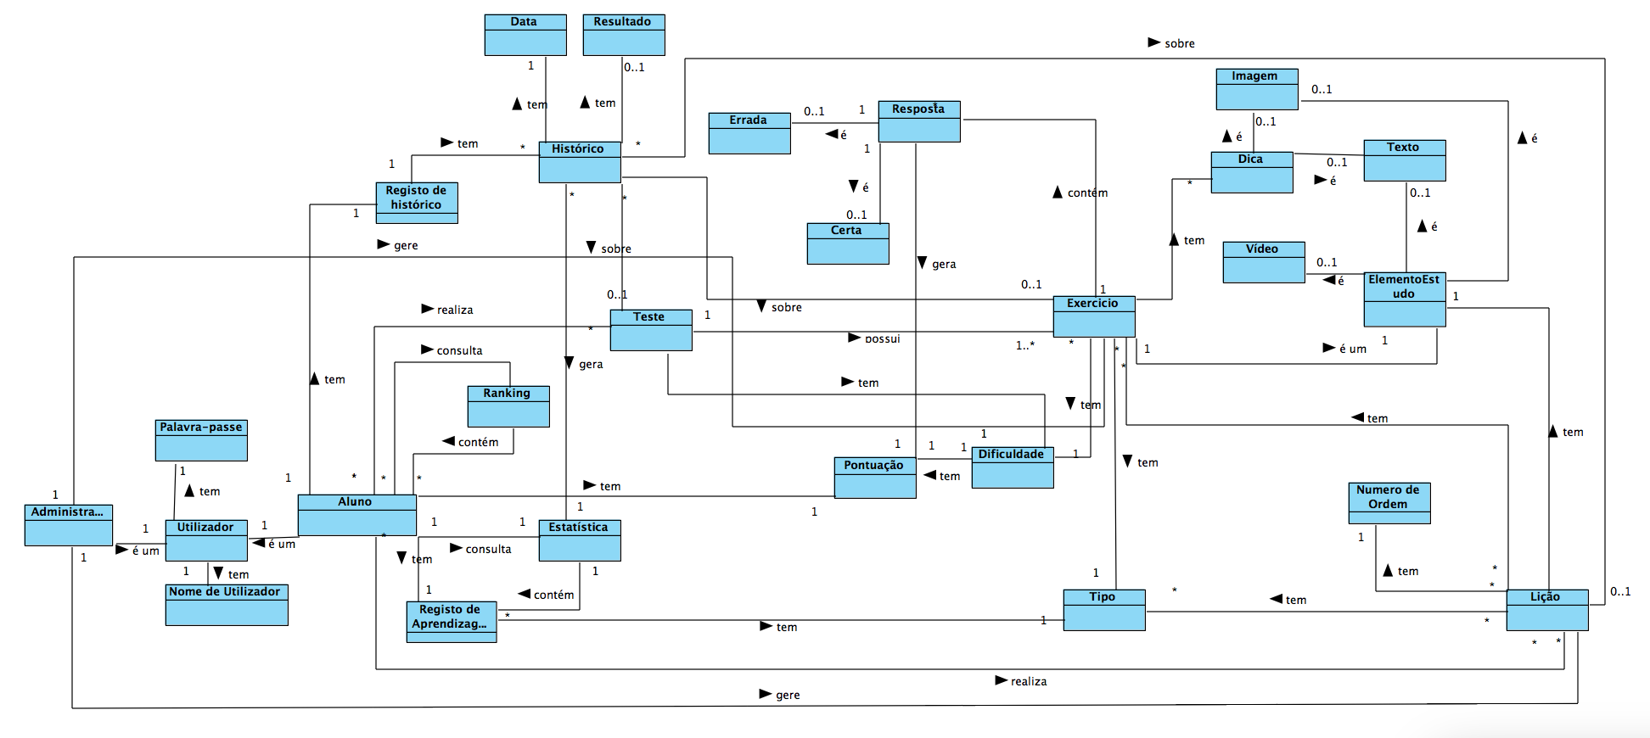
Modelo de Domínio
Notes:
Para além do suporte às entidades envolvidas (lições ,exercícios, alunos, testes,…) é de notar que este modelo suporta o modelo de ensino que se pretende implementar.

Slide 9
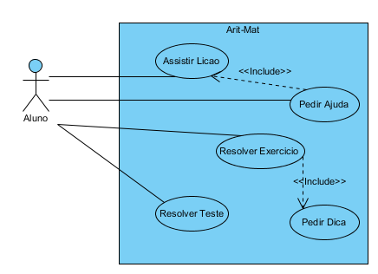
Casos de Uso - Diagramas
Diagrama de Aprendizagem
Notes:
É apresentado o digrama de aprendizagem com todas as ações que um aluno pode efetuar neste âmbito.

Slide 10
Caso de Uso – Realizar Exercício
Notes:
Aqui é apresentada a especificação do caso de uso de realizar exercício, o comportamento normal será então o aluno realizar um exercício corretamente, existem exceções e alternativas que têm em conta os restantes comportamentos possíveis.

Slide 11
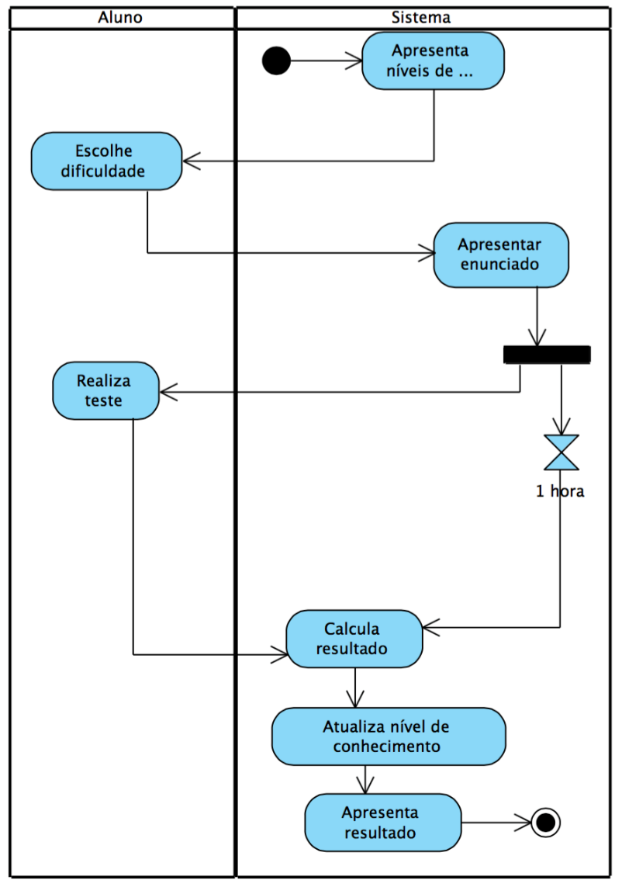
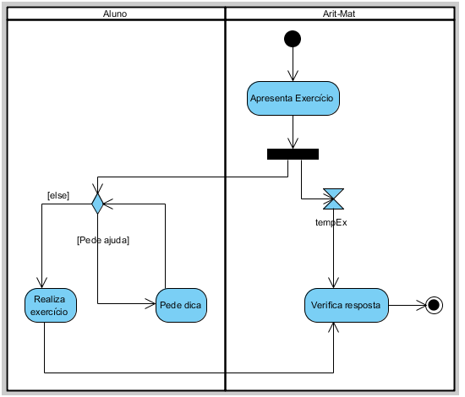
Diagrama de Atividades
Realizar Exercício
Realizar Teste
Notes:
Aqui podemos observar dois dos diagramas de atividades construídos: à esquerda o diagrama de realizar exercício e à direita o de realizar teste.
O diagrama de classes mais importante, que era o que gostaríamos de apresentar, modela a aprendizagem do aluno, infelizmente não foi possível inclui-lo nesta apresentação pois era demasiado extenso e a sua visualização era impossível.

Slide 12
Modelo Lógico

Slide 13
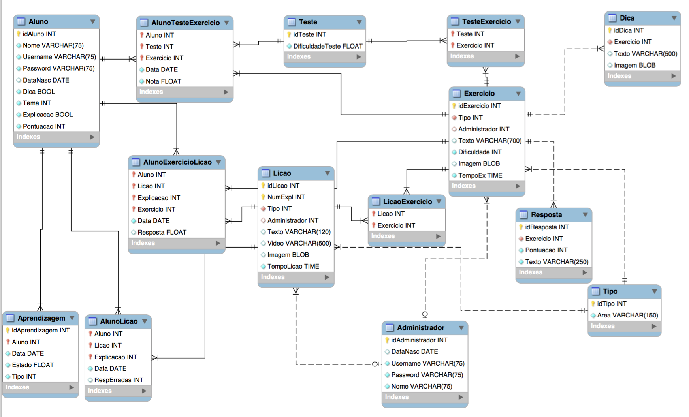
Notes:
Estas tabelas são originadas pela necessidade de armazenamento e manipulação de informação sobre exercícios, lições, alunos, etc e foram retiradas diretamente dos requisitos identificados, as restantes derivam da necessidade de suportar um modelo de ensino e manter um histórico sobre as atividades do aluno no sistema.

Slide 14


Implementação
Notes:
Após a modelação do produto passamos à fase de implementação, onde o produto passa a efetivamente construído.

Slide 15
Decisões e Metodologias
Tecnologias Microsoft
Database First
Entity Framework 6
ASP.NET
MVC5
Notes:
Toda a implementação foi concetualizada em c# uma vez que um dos requisitos era a utilização de tecnologias Microsoft, assim sendo achou-se que esta seria a melhor opção neste universo.

Slide 16
Ferramentas
Visual Studio
Visual Paradigm
Microsoft Office (Word, PowerPoint, Project)
GitHub
Notes:
Visual Studio – Implementação do produto
Visual Paradigm – Modelação do produto
Microsoft Office (Word, PowerPoint, Project) – Apresentações, Planificações, documentação
GitHub – controlo de versões

Slide 17
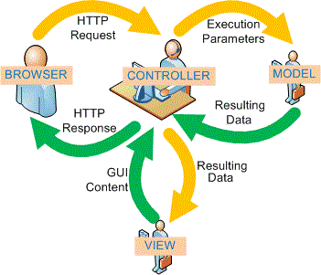
Arquitetura
Notes:
A arquitetura, é a típica arquitetura MVC, em que existe Model, View e Controller, o utilizador está em contacto com as Views. A parte dos Models contém todos os dados da aplicação que, no nosso caso são geridos pelo SQL server. Na View é pedido um modelo de informação e uma dada entidade da aplicação. Os controllers são responsáveis pelo controlo de fluxo da aplicação.

Slide 18
Conclusão
Dificuldades
Encontrar um tema útil e apropriado
Cumprir a calendarização
Falta de domínio em relação a alguns aspetos/tecnologias
Levantamento de requisitos
Desenvolvimento da interface
Adquirir novo conhecimento ao longo do tempo
Notes:
Após o desenvolvimento deste projeto as maiores dificuldades concentraram-se em encontrar o tema a desenvolver, cumprir a calendarização e, principalmente, a falta de experiência em relação a algumas das tecnologias envolvidas.
Apenas ficou por conseguir um dos requisitos, correspondente a adquirir novo conhecimento ao longo do tempo.

Slide 19
Conclusão
Aspetos Positivos
Modelo de aprendizagem/ensino
Cumprimento da quase totalidade dos requisitos estabelecidos
Contacto fundamental com um processo de desenvolvimento de software
Contacto com novas tecnologias
Notes:
Apesar de existirem alguns aspetos menos positivos, conseguimos captar o modelo de aprendizagem, que pensamos ser o mais importante. Cumpriram-se todos os requisitos à exceção do mencionado há pouco e, deste projeto, obtivemos um contacto fundamental tanto com novas tecnologias como com o processo de desenvolvimento de software.

Slide 20
ARIT-MAT
Universidade do Minho Licenciatura em Engenharia Informática
3º Ano
Laboratórios de Informática IV
Ana Almeida
Bruno Pereira
João Mano Patrícia Rocha

